Slide 1
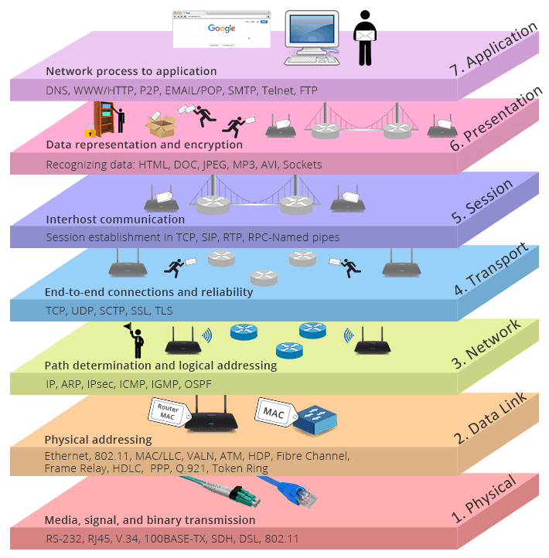
Se la da formato a los bits, ya no son Bits/s son Frames por unida de tiempo.
Frames (BURST) = Tramas.
Primeras direcciones Físicas, MAC ADDRESS, a nivel de red LAN
HUB L1 (CSMA/CD = Half Duplex) → Switch L2
Mejorar todos los problemas que nos dejo el HUB
Segmentar Dominios de Colisión
VLAN

Slide 2
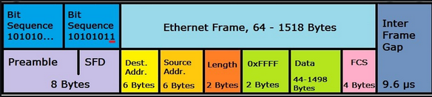
http://www.Google.cl
Data Usuario
Header 7
app
Data Usuario
Header 7
http
H4
TCP
app
Data Usuario
Header 7
http
H4
TCP
H3
IP
app
Data Usuario
Header 7
http
H4
TCP
H3
IP
H2
Ethernet
app
DATA
Frame
MDM
MDM
Bits/segundo

Slide 3
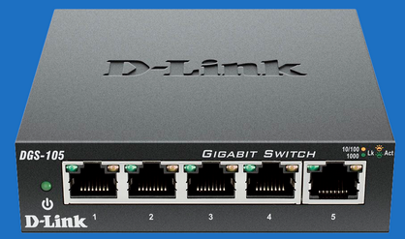
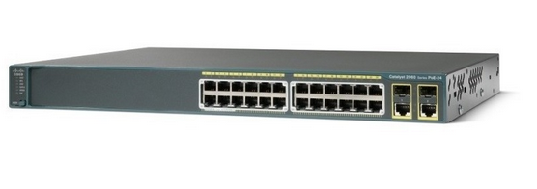
Nodo/Ethernet/Notebook
wifi
A
Hub/Switch
ETH
Broadcast
Mac ADD
38-D5-47-B3-B9-E7
Nodo/Ethernet/Notebook
wifi
B
Red LAN
ETH
Mac ADD
38-D5-47-B3-B9-E8

Slide 4
Trama de datos: FRAME (ethernet / IEEE 802.3)
Nodo/Ethernet/Notebook
wifi
A
ETH
x
x
x
00-00-00-00-00-00 → 48 bits en 0 → inicialización
Mac ADD
FF-FF-FF-FF-FF-FF → 48 bits en 1 → Broadcast
38-D5-47-B3-B9-E7
Nodo/Ethernet/Notebook
wifi
FF-FF-FF-FF-FF-FF
38-D5-47-B3-B9-E7
DATOS
B
ETH
38-D5-47-B3-B9-E7
38-D5-47-B3-B9-E8
DATOS
Llenando Tabla ARP de la estación A
Mac ADD
38-D5-47-B3-B9-E8

Slide 5
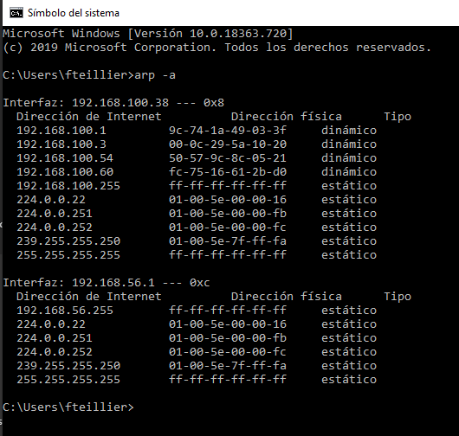
Tabla ARP: Protocolo de Layer 3 de la estación A

Slide 6
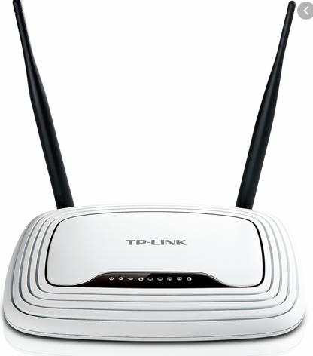
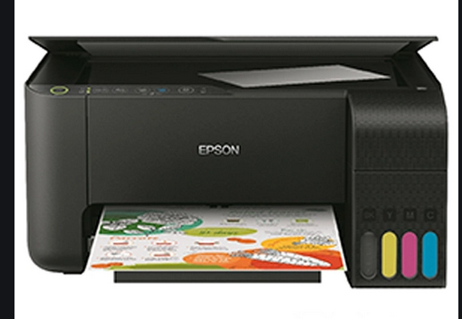

Nodo/Ethernet/Notebook
wifi
A
Internet Mundo Pacifico
ETH
Mac ADD
38-D5-47-B3-B9-E7
TV1
44-91-60-80-47-59
TV2
Cel1
Cel2
Cel3
Cel4

Slide 7
SW pose recursos de HW para crear/mantener y administrar la Tabla MAC
Tabla MAC del Switch (MAC Table)
Puertos/PORTS | MAC ADDRESS
1 | 38-D5-47-B3-B9-E7
2 | 38-D5-47-B3-B9-E8
3 | 38-D5-47-B3-B9-E9
4 | 38-D5-47-B3-B9-EA
100 Mb/s
No existen Colisiones
Nodo/Ethernet/Notebook
wifi
A
100Mb/s Full Duplex
100 Mb/s
c
ETH
b
FF-FF-FF-FF-FF-FF
38-D5-47-B3-B9-E7
DATOS
A
38-D5-47-B3-B9-E7
38-D5-47-B3-B9-EA
DATOS
E
Mac ADD
e
38-D5-47-B3-B9-EA
38-D5-47-B3-B9-E7
DATOS
A
38-D5-47-B3-B9-E7
E
38-D5-47-B3-B9-E7
38-D5-47-B3-B9-EA
DATOS

Slide 8
SW pose recursos de HW para crear/mantener y administrar la Tabla MAC
Tabla MAC del Switch (MAC Table)
Puertos/PORTS | MAC ADDRESS
1 | 38-D5-47-B3-B9-E7
2 | 38-D5-47-B3-B9-E8
3 | 38-D5-47-B3-B9-E9
4 | 38-D5-47-B3-B9-EA
A
Nodo/Ethernet/Notebook
wifi
A
C
E
c
ETH
b
FF-FF-FF-FF-FF-FF
38-D5-47-B3-B9-E7
DATOS
A
38-D5-47-B3-B9-E7
38-D5-47-B3-B9-EA
DATOS
E
Mac ADD
e
38-D5-47-B3-B9-EA
38-D5-47-B3-B9-E7
DATOS
A
38-D5-47-B3-B9-E7
E
38-D5-47-B3-B9-E7
38-D5-47-B3-B9-EA
DATOS

Slide 9
Segmentador de dominios de Colisión
SW pose recursos de HW para crear/mantener y administrar la Tabla MAC
Tabla MAC del Switch (MAC Table)
Puertos/PORTS | MAC ADDRESS
1 | 38-D5-47-B3-B9-E7
2 | 38-D5-47-B3-B9-E8
3 | 38-D5-47-B3-B9-E9
4 | 38-D5-47-B3-B9-EA
24 (Half Duplex) CSMA/CD: ON Existen Colisiones | 38-D5-52-10-20-1B (x) 38-D5-52-10-20-1C (y)
A
Nodo/Ethernet/Notebook
wifi
A
x
y
C
E
c
ETH
b
Dominio de COLISION
Proceso CSMA/CD
Mac ADD
e
38-D5-47-B3-B9-E7

Slide 10
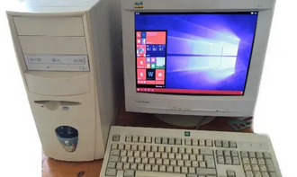
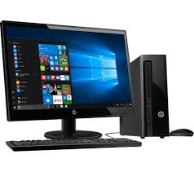
Segmentador de dominios de Colisión
SW pose recursos de HW para crear/mantener y administrar la Tabla MAC
PC6
HD
FD
Tabla MAC del Switch (MAC Table)
PC4
Puertos/PORTS | MAC ADDRESS
1 HD | 38-D5-47-B3-B9-E7 (pc1) 38-D5-47-B3-B9-E6 (pc2)
2 HD | 38-D5-47-B3-B9-E8 (pc3)
3 FD | 38-D5-47-B3-B9-E9 (PC4)
4 FD | 38-D5-47-B3-B9-EA (PC5)
24 (Half Duplex) CSMA/CD: ON Existen Colisiones | 38-D5-52-10-20-1B (pc6)
FD
PC5
PC1
PC3
PC2
DOM COL crece → crecen col y decrece el BW/por estación
DOM COL disminuye → disminuyen las COL y por lo tanto aumenta
Bw / promedio por estación

Slide 11
10Mb/s
internet
10Mb/s
10Mb/s
10Mb/s
10Mb/s
10Mb/s
100 Mb/s
Dominio de Colisión
COL
10 Mb/s / 3 PCS = 3.33 Mb/s
10 Mb/s / 4 PCS = 2.50 Mb/s
10 Mb/s / 25 PCS = 0,4 Mb/s = 400 Kb/s

Slide 12


10Mb/s por puerta – FULL DUPLEX 25 Usuarios
100 FD
internet
200 Mb/s
COL
COL
10 Mb/s por puerta = 24 (ports) x 10 Mb/s FULL DUPLEX x 2
10 Mb/S * 24 *2 = 480 Mb/s → 50% app Internet → 240 Mb/s
COL
10 FD Mb/s
10 FD Mb/s
10 HD Mb/s
Conclusiones:
Switch segmenta DOM COL
No todo se arregla con Switch, se debe ser precavido
En segmentar inteligentemente DOM COL:
Razón 1: $ (equipos) y $ Cableado Estructurado
Razón 2: pirámide de anchos de banda
10 HD Mb/s /2 = 5 Mb/s
10 HD Mb/s /2 = 5 Mb/s

Slide 13
24 Puertas 10/100
100 FD
100 HD
10 FD
10 HD
Core Central
100 FD
Interconexiones
100 HD
Usuarios
10 FD
Conclusiones:
Switch segmenta DOM COL
No todo se arregla con Switch, se debe ser precavido
En segmentar inteligentemente DOM COL:
Razón 1: $ (equipos) y $ Cableado Estructurado
Razón 2: pirámide de anchos de banda
Usuarios
10 HD

Slide 14
VLAN 1 1-12
VLAN 2 13 - 24
FF-FF-FF-FF-FF-FF
38-D5-47-B3-B9-E7
DATOS
FF-FF-FF-FF-FF-FF
38-D5-47-B3-B9-E8
DATOS
Dominio de Broadcast L2
VLAN2
Dominio de Broadcast L2
VLAN1
38-D5-47-B3-B9-E8
38-D5-47-B3-B9-E7
#VLAN1
#VLAN2
Tabla MAC VLAN1
Tabla MAC VLAN2

Slide 15
INTERNET
Movistar
VLAN1
PROTOCOLO VLAN
P5
CE
Trunk
1
2
INTERNET
Claro
VLAN2
P4
CE
7
2
3
1
2
100
P3
3
1
2
100
INTERNET
Entel
VALN3
P2
PC Central
Protocolo VLAN
Cisco: VTP
Open:
IEEE 802.1Q = DOT1Q
P1
SW Central

Slide 16
Ejercicio VLAN prueba de diagnostico
Según muestra la Figura Nº1 la RED LAN A y RED LAN D están interconectadas por un enlace Layer 2, el que esta implementado con dos Switches de 12 Ports 10/100 y soporte VLAN cada uno, idénticos.
Ambos Switches están originalmente sin configuración, están por defecto como salieron de fábrica. Indica que no existen VLAN configuradas
Pregunta Nº1 (100p): Resuelva la interconexión de la RED LAN C y RED LAN B, usando el mismo enlace Layer 2 pero separando los dominios de colisión mediante VLAN, Tal como muestra la línea segmentada en la Figura Nº2.
CONCIDERACIONES (ayuda memoria):
•Recuerde que las puertas de interconexión y que conectan VLAN’s se configuran en modo TRUNK
•Las puertas que pertenecen a un VLAN se configuran en modo ACCESS
•Se debe asociar VLAN a los TRUNK configurados en un SWITCH
12
12
1
1
TRUNK
12
12

Slide 17
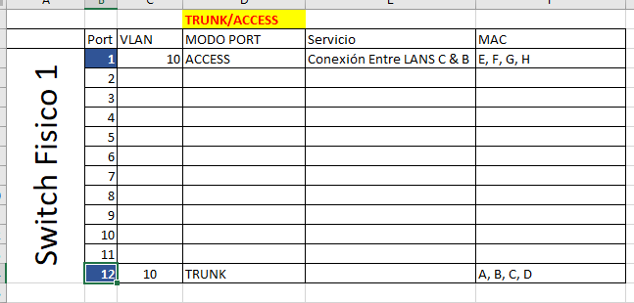
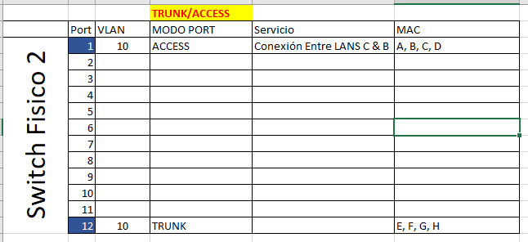
Configurar una puerta TRUNK en cada Switch
Elegimos la puerta 12
Configurar al menos una puerta ACCESS en cada Switch
Para conectar nuestras redes C & B, respectivamente
Definir una misma VLAN y darle pertenencia estas
Puertas y así completar solo un Dominio de Broadcast Layer2
Y por lo tanto cumplir con lo especificado en el problema

Slide 18

Ejercicio VLAN real:
Internet
SW1
SW2
TRUNK
Internet
X
Internet
Condición Normal
Condición Normal
Sitio A: Proveedor (ENTEL)
Sitio A: Cliente (Elgart/Nico)

Slide 19
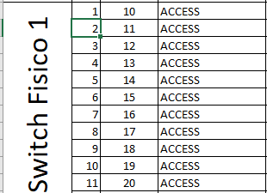
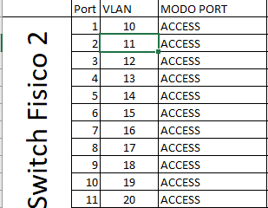
Ejercicio VLAN real:
SW1
SW2
TRUNK
Punto a Punto entre cliente y proveedor, mediante VLAN’s
Sitio A: Proveedor (ENTEL)
Sitio A: Cliente (Elgart/Nico)

Slide 20
65536 = 64 KB = 2 ¹⁶
HTTP
Aquí vamos
Capa 7
DATOS
HP7
TCP
Capa 4
DATOS
HP7
HP4
IP
Capa 3
DATOS
HP7
HP4
HP3
Capa 2
DATOS
HP7
HP4
HP3
HP2
Ethernet – IEEE 802.3
Capa 1
DATOS
HP7
HP4
HP3
HP2
Bits/s
Al medio de Tx
ASK/FSK/PSK = CSMA/CD

Slide 21
Determina el camino que sigue la DATA a través de una red
Routers / Ruteadores
Direcciones Lógicas Direcciones IP
IP, ARP, ICMP, DHCP, Concepto de la puerta de Enlace, Routing (RIP(EIGRP/OSPF))

Slide 22
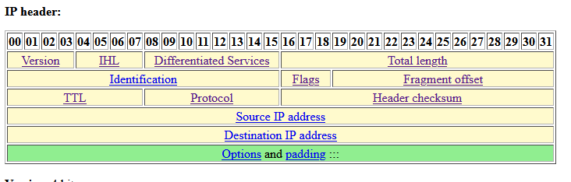
Header IPv4
Protocolo IP NO ES ORIENTADO A LA CONEXIÓN
Header IP es variable
Versión del protocolo
Actual V4
Largo del Header IP
Se mide en Palabras de 32 bits
Servicios Diferenciados
Largo Total del PAQUETE IP COMPLETO, incluye los datos, se mide en BYTES, 16 bits, el puede tener una máximo de 64KB

Slide 23
Header IPv4
Protocolo IP NO ES ORIENTADO A LA CONEXIÓN
Header IP es variable
Reordena el contenido en el destinatario de “algo” que pesa mas de 64 KB

Slide 24
Layer 3: Capa de RED
Protocolo IPv4
R 0 0 0 0 0
DF 0 0 0 0 0
MF 1 1 1 1 0
401 (primero)
402
403
404
405
Identificación
1 Archivo a Transmitir vía IPv4
F.O.
F.O.
F.O.
F.O.
F.O. = 0

Slide 25
Header IPv4
Protocolo IP NO ES ORIENTADO A LA CONEXIÓN
Header IP es variable
Tiempo de Vida del Paquete IP, se mide en Segundos, máximo 255 Segundos
Informa que Protocolo lleva en los datos
Suma de Verificación del HEADER (SOLAMENTE)

